Slide 1


Soustava trávicí- prvoci až ploštěnci
Tematická oblast | Biologie – biologie živočichů
Datum vytvoření | 11. 10. 2012
Ročník | 3. ročník čtyřletého G a 7. ročník osmiletého G
Stručný obsah | Prezentaci k prohloubení a procvičení učiva doprovázená otázkami .
Způsob využití | Postupně procházíme listy prezentace. Úkoly pro samostatné procvičení jsou součástí prezentace.
Autor | RNDr. Ilona Houšková
Kód | VY_ 32_ INOVA CE_ 32_BHOU15
Gymnázium a Jazyková škola s právem státní jazykové zkoušky Zlín

Slide 2
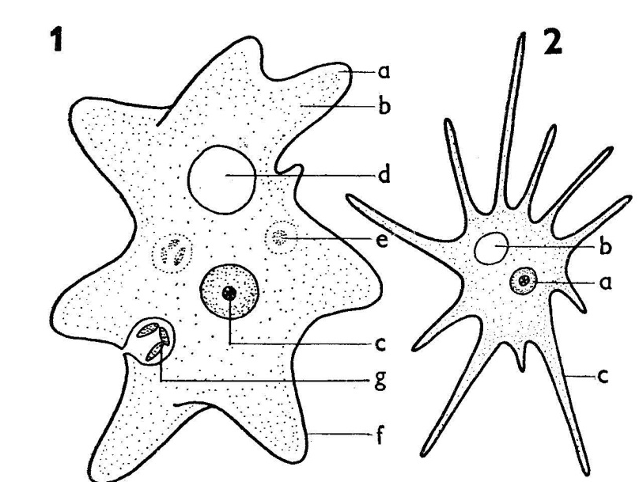
Popište příjem potravy prvoků
Celým povrchem těla (osmotrofně), např. endoparazité.
Panožkami (fagotrofně) na libovolném místě těla, např. měňavky.
Popis k obrázku 1 (měňavka velká):
c) jádro s jadérkem
d) pulzující vakuola
e) potravní vakuola
f) panožka
g) vznikající potravní vakuola
Obr. 1
Notes:
náčrtník

Slide 3
Popište příjem potravy prvoků
Buněčná ústa - na určitém místě těla.
Tento způsob příjmu potravy mají nálevníci.
Dále následuje buněčný hltan, potravní vakuoly a buněčná řiť.
V potravní vakuole se mění reakce uvnitř z kyselé na zásaditou.
Během změny se vakuoly pohybují po určité dráze= cyklóze.

Slide 4
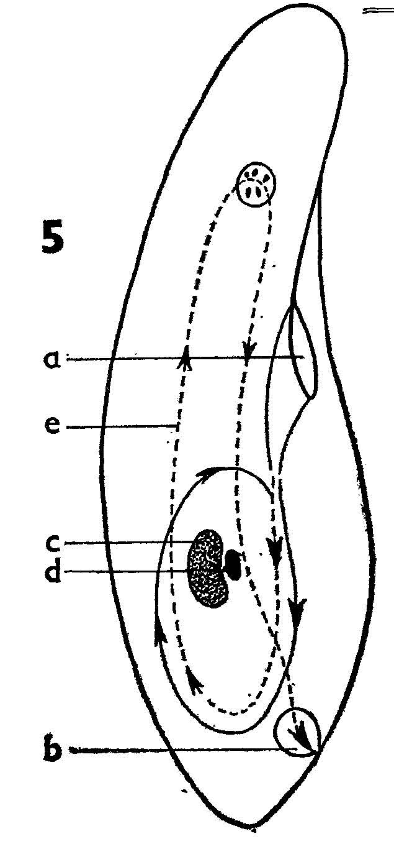
Nálevníci – cyklóza potravní vakuoly
buněčná ústa
potravní vakuola při vyprazdňování nestravitelných zbytků
makronukleus
mikronukleus
dráha potravní vakuoly (naznačena šipkami)
Obr. 2

Slide 5
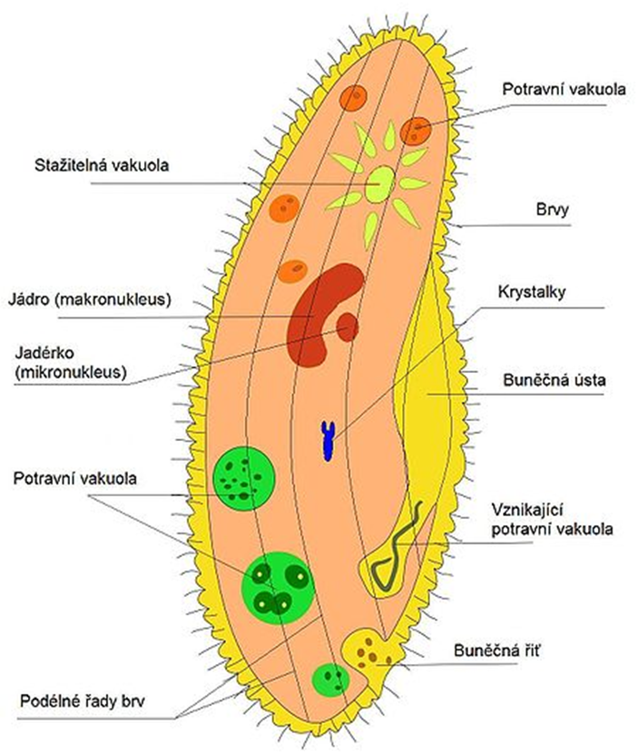
Jak prvoci zpracovávají potravu?
Zpracování potravy: potravní vakuoly
Vylučování nestrávených částeček:
na libovolném místě těla, u většiny prvoků
na předem určeném místě těla - buněčná řiť (cytopyge), u nálevníků.
Obr. 5

Slide 6
Popište trávicí soustavu u hub
Potrava je přijímána ostiemi = otvůrky specializovaných ektodermálních buněk tzv. porocytů.
Částečky jsou strhávány pohybem bičíku v límečku choanocytů (límečkovité buňky).
Jsou pohlceny jejich plazmou a předávány amoebocytům v mezenchymu.
Vyvrhovací otvor je jeden - osculum.

Slide 7
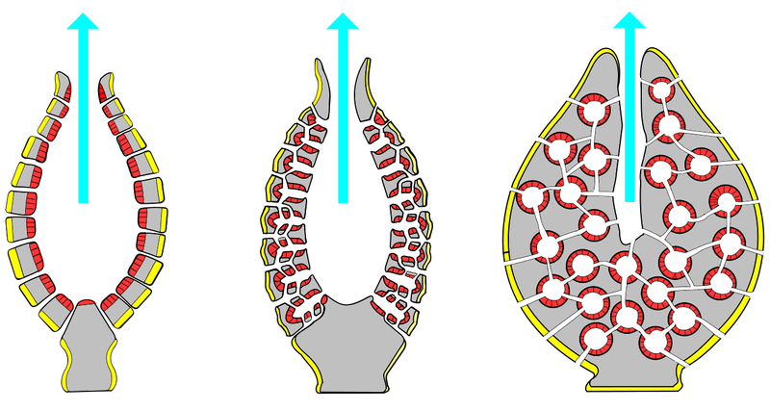
Jaké jsou tělní typy hub?
Trávení hub je nitrobuněčné.
Podle umístění límečkovitých buněk rozlišujeme tři tělní typy živočišných hub:
askon sykon leukon.
Obr. 3
Notes:
PHILCHA. http://commons.wikimedia.org [online]. [cit. 12.9.2012]. Dostupný na WWW: <http://commons.wikimedia.org/wiki/File:Porifera_body_structures_01.png?uselang=cs>.

Slide 8
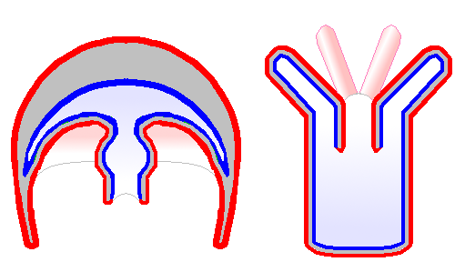
Popište trávicí soustavu u žahavců
K příjmu potravy i výdeji nestravitelných zbytků slouží jediný otvor.
Ten ústí do vakovité nebo rozvětvené dutiny (láčky).
U medúzovců se vak větví do chodeb s postranními vychlípeninami, které pronikají do všech částí těla.
Takový vak nazýváme gastrovaskulární soustava.
Ta zabezpečuje i rozvod živin ke všem tkáním.
Obr. 4

Slide 9
Žahavci
Láčka je vystlána dvěma typy entodermálních buněk: buňkami s jedním nebo dvěma bičíky a žláznatými buňkami.
Žláznaté buňky natravují pohlcenou kořist svými enzymy vylučovanými do láčky (mimobuněčné trávení).
Funkcí bičíkatých buněk je vstřebání rozložených živin nebo fagocytóza (vnitrobuněčné trávení).

Slide 10
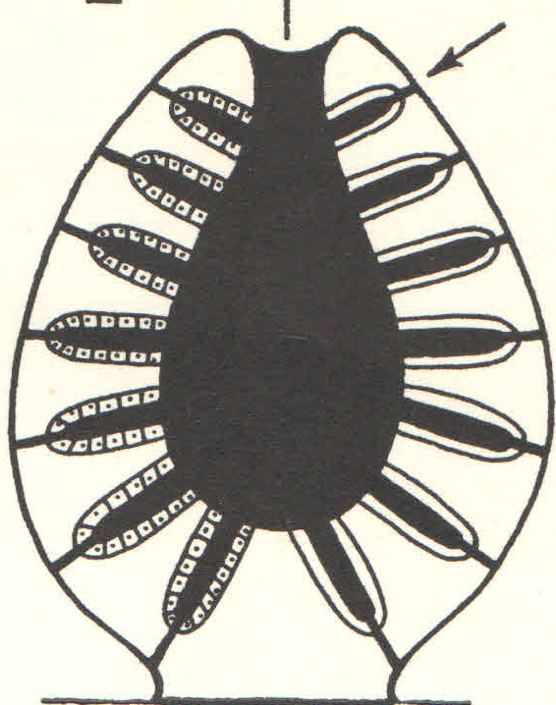
Procvičování
Vytvoř správná spojení:
nálevníci
endoparazité
měňavky
osmotrofní výživa
fagotrofní výživa
buněčná ústa
buněčný hltan
cyklóza
panožky
Jaké tělní typy živočišných hub znáš?
Který typ je na obrázku?
Obr. 4
Jaké typy buněk obsahuje láčka a jakou mají funkci?

Slide 11
Řešení
Správná spojení:
c, d, e
a
b, f
Jsou to : askon, sykon, leukon.
Na obrázku je leukon.
Žláznaté buňky natravují pohlcenou kořist svými enzymy vylučovanými do láčky (mimobuněčné trávení).Funkcí bičíkatých buněk je vstřebání rozložených živin nebo fagocytóza (vnitrobuněčné trávení).

Slide 12
Informační zdroje
KUBIŠTOVÁ, Iva; JŮVOVÁ, Alena. Přehled zoologie. Brno: Paido, 1984, ISBN 80-901737-4-8.
ALTMANN, Antonín; KUBÍKOVÁ, Marie, Biologický náčrtník – zoologie. Praha: SPN, 1971.
SEDLÁK, Edmund. Zoologie bezobratlých. Brno: Masarykova universita, 2003, ISBN 80-210-2892-0.
Obr. 1, 2, 4: převzato z ALTMANN, Antonín; KUBÍKOVÁ, Marie, Biologický náčrtník – zoologie. Praha: SPN, 1971.
Obr. 3: PHILCHA. http://commons.wikimedia.org [online]. [cit. 12.9.2012]. Dostupný podle licence Creative commons na WWW: <http://commons.wikimedia.org/wiki/File:Porifera_body_structures_01.png?uselang=cs>.
Obr. 4: PHILCHA. http://commons.wikimedia.org [online]. [cit. 11.10.2012]. Dostupný jako volné dílo na WWW: <http://commons.wikimedia.org/wiki/File:Cnidaria_medusa_n_polyp.png?uselang=cs>.
HONZAXJ. http://cs.wikipedia.org [online]. [cit. 11.10.2012]. Dostupný podle licence Creatice commons na WWW: <http://cs.wikipedia.org/wiki/Soubor:Trapka_velka_Paramecium_caudatum.jpg>.

